Slide 1
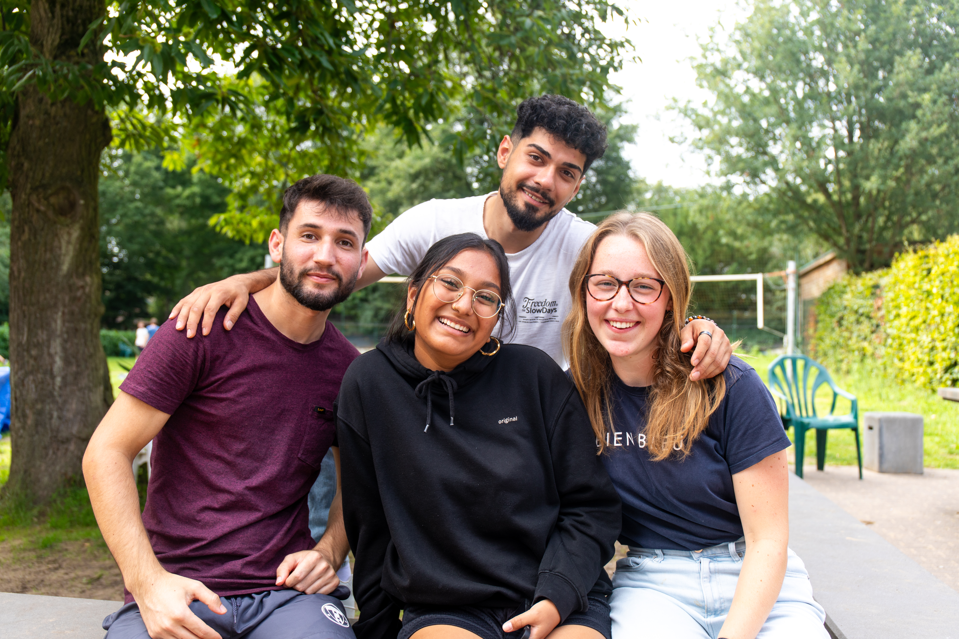

GAVE-JONGERENKAMP 2024
Meld je aan voor een
zomerweek vol geloof,
cultuur en spel
met
Nederlandse en
vluchtelingenjongeren
gave.nl/kampen
Notes:
Kies voor dupliceren van deze dia als je een indeling kiest waarbij afbeeldingen over het logo (rechts onder) vallen. Daarna kun je alsnog de gewenste indeling kiezen, maar blijft het logo zichtbaar.

